Slide 1

6
1
1

Slide 2







توجيهات الأستاذ (ة)
تعيين تلميذ للإجابة
المرور بين الصفوف
المناولة
عرض فيديو
المرور إلى الشريحة الموالية بعد عرض الفيديو
العمل في ثنائيات

Slide 3
(ة)خاص بالأستاذ
برمجة الأسبوع
الدرس 1
ما هِيَ مُكَوِّناتُ الْجِهازِ الْعَصَبِيِّ؟
الدرس 2
ماذا نَقْصِدُ بِالْحَساسِيَّةِ الشُّعورِيَةِ؟

Slide 4
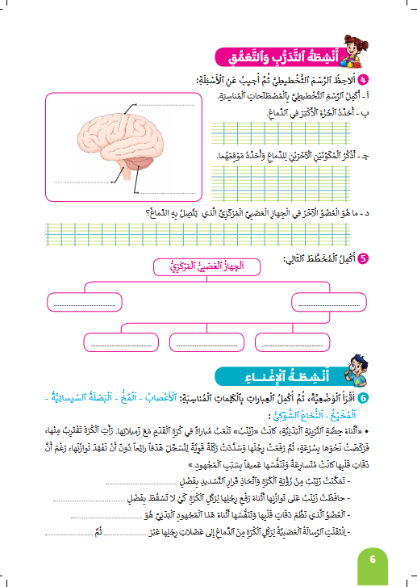
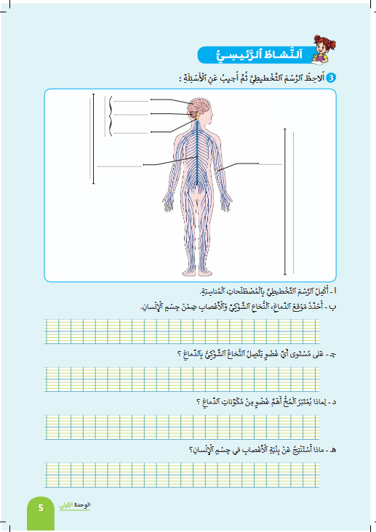
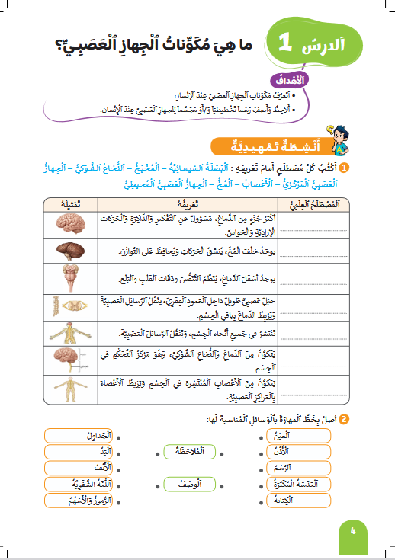
درس اليوم
(ة)
ما هِيَ مُكَوِّناتُ الْجِهازِ الْعَصَبِيِّ؟

Slide 5
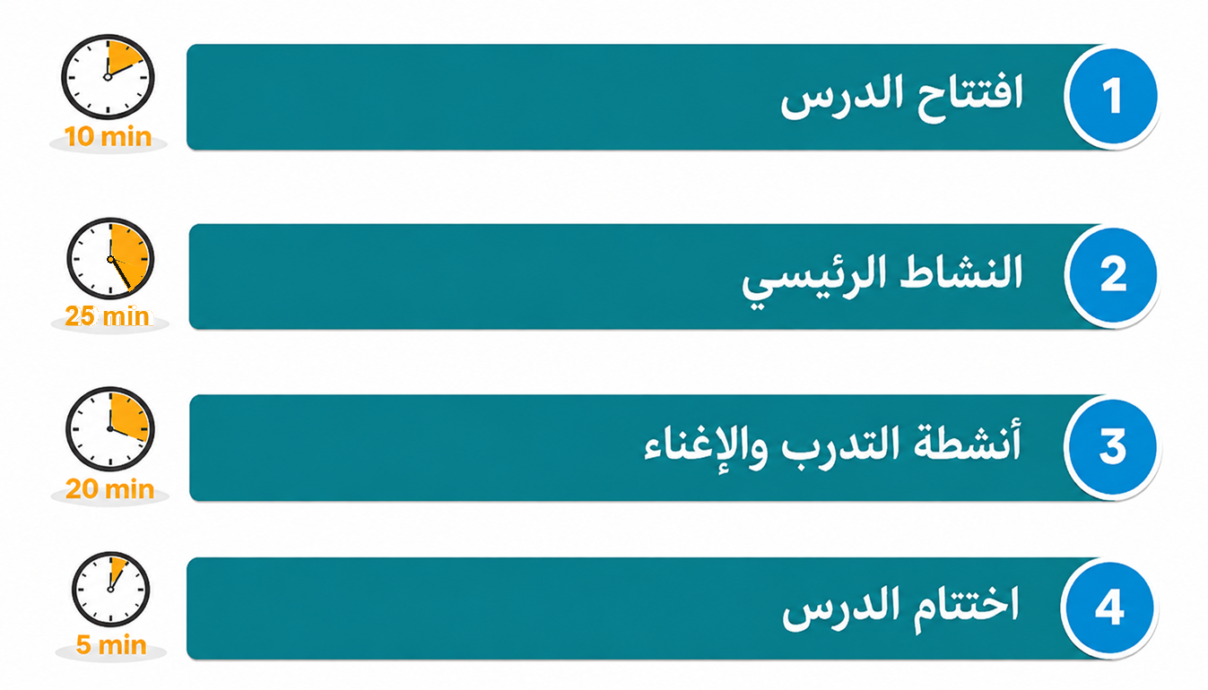
(ة)
مراحل الدرس

Slide 6
(ة)
عند نهاية الدرس، على الأقل 80% من المتعلمين والمتعلمات سيكونون متمكنين من:
تَعَرُّفِ مُكَوِّناتِ الْجِهازِ الْعَصَبِيَّ عِنْدَ الْإِنْسانِ.
مُلاحَظَةِ وَوَصْفِ رَسْمٍ تَخْطيطِيٍّ أَوْ مُجَسَّمٍ لِلْجِهازِ الْعَصَبِيِّ عِنْدَ الْإِنْسانِ.

Slide 7
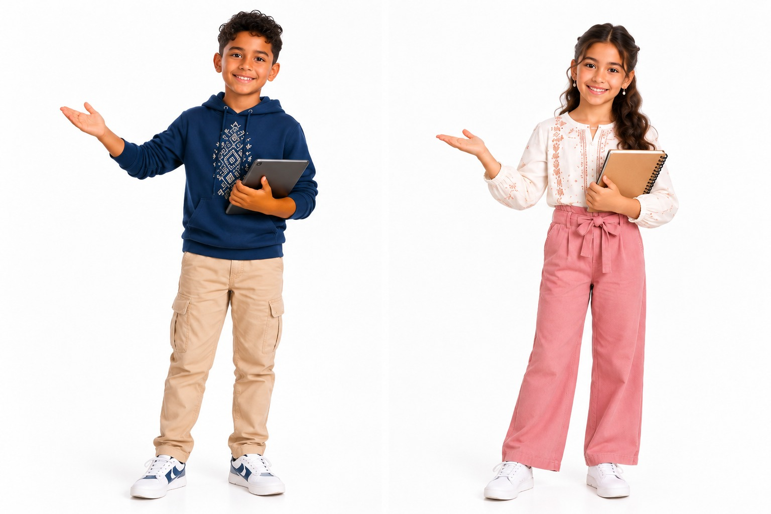
مَرْحَبًا، سَنَرى دَرْسًا جَديدًا في مادة النشاط العلمي مع كَجْمُولَة وأَكْسِيل .

Slide 8
خلال هذه الحصة :
- سَأَتَعَرَّفُ عَلى مُكَوِّناتِ ﭐلْجِهازِ ﭐلْعَصَبِيِّ عِنْدَ ﭐلْإِنْسانِ؛
- سَأُلاحِظُ وَأَصِفُ رَسْماً تَخْطيطِيّاً أَوْ مُجَسَّماً لِلْجِهازِ الْعَصَبِيِّ عِنْدَ الْإِنْسانِ.

Slide 9


(ة)
افتتاح الدرس
1
تصحيح الأنشطة المنزلية
أنشطة تمهيدية

Slide 10
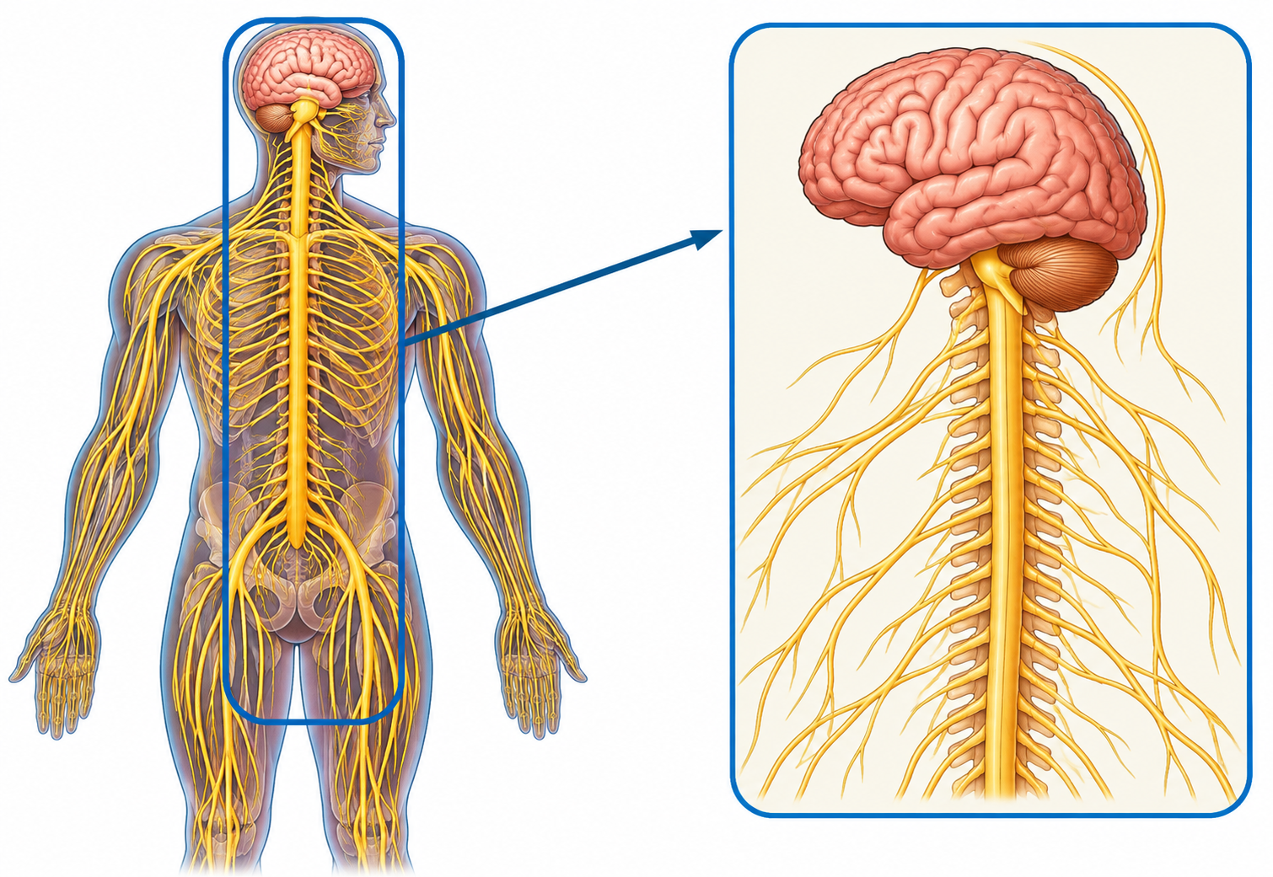
لاحِظوا ﭐلرَّسْمَ ﭐلتَّخْطيطيَّ لِلْجِهازِ ﭐلْعَصَبيِِّ ، سَنُسَمِّي ﭐلْأَعْضاءَ واحِداً تِلْوَ ﭐلْآخَرَ:

Slide 11
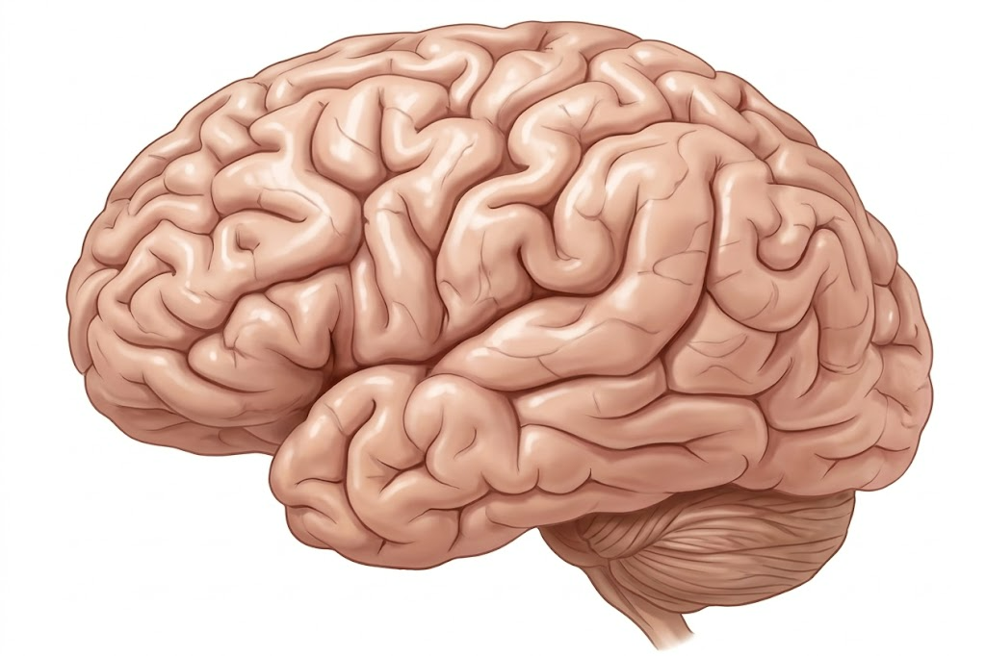
تعيين تلميذ(ة) للإجابة
ما اسْمُ هَذا ﭐلْعُضْوِ؟
اَلْمُخُّ

Slide 12
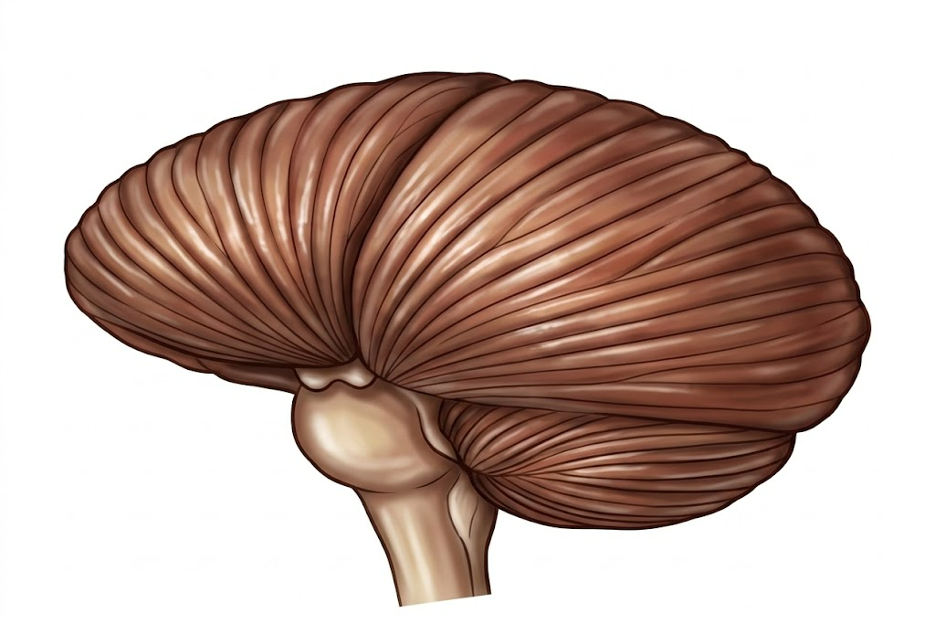
تعيين تلميذ(ة) للإجابة
ما اسْمُ هَذا ﭐلْعُضْوِ؟
اَلْمُخَيْخُ

Slide 13
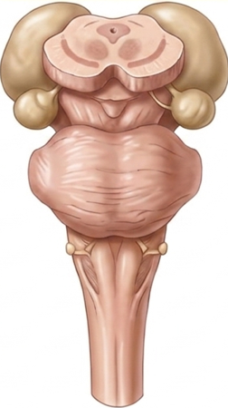
تعيين تلميذ(ة) للإجابة
ما اسْمُ هَذا ﭐلْعُضْوِ؟
اَلْبَصَلَةُ ﭐلسّيسائِيَّةُ

Slide 14
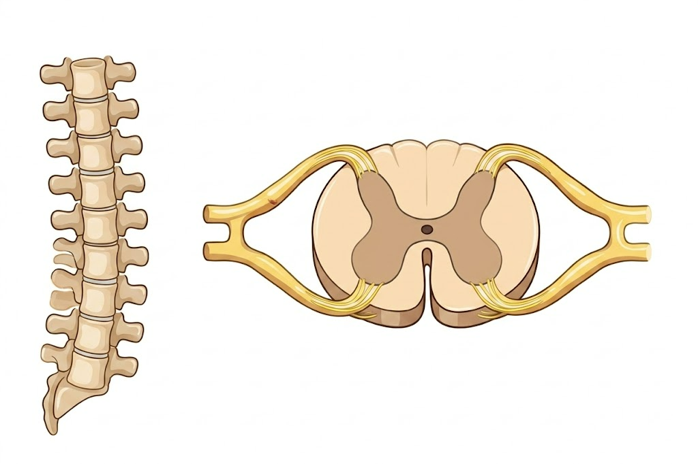
تعيين تلميذ للإجابة
ما ﭐسْمُ هَذا ﭐلْعُضْوِ؟
اَلنُّخاعُ ﭐلشَّوْكِيُّ

Slide 15
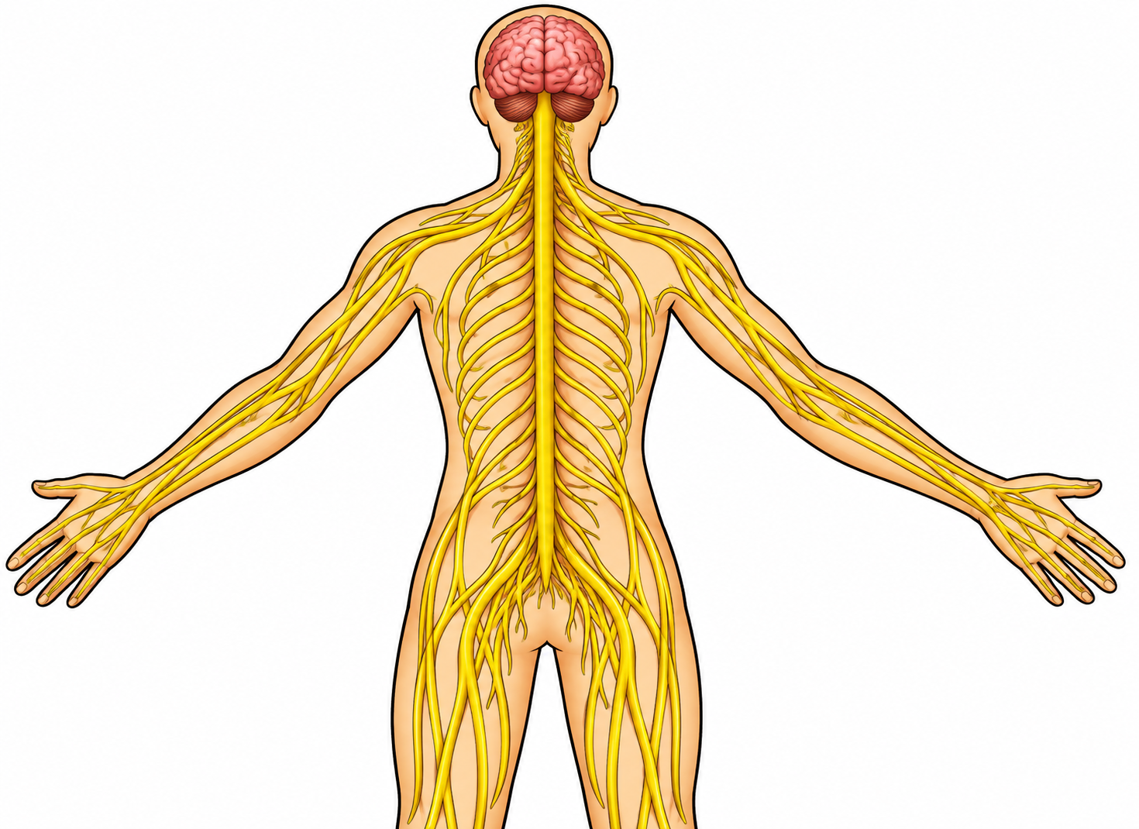
تعيين تلميذ(ة) للإجابة
ما اسْمُ ﭐلْأَعْضاءِ بِـﭐللَّوْنِ ﭐلْأَصْفَرِ؟
اَلْأَعْصابُ

Slide 16

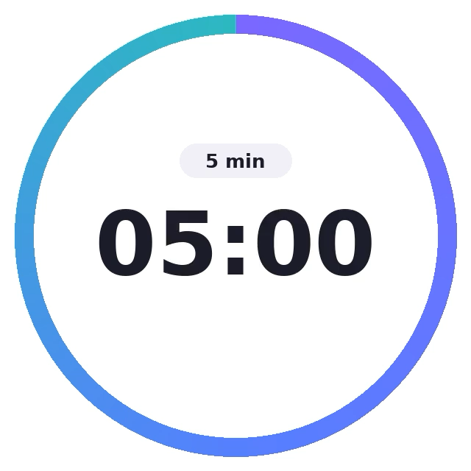
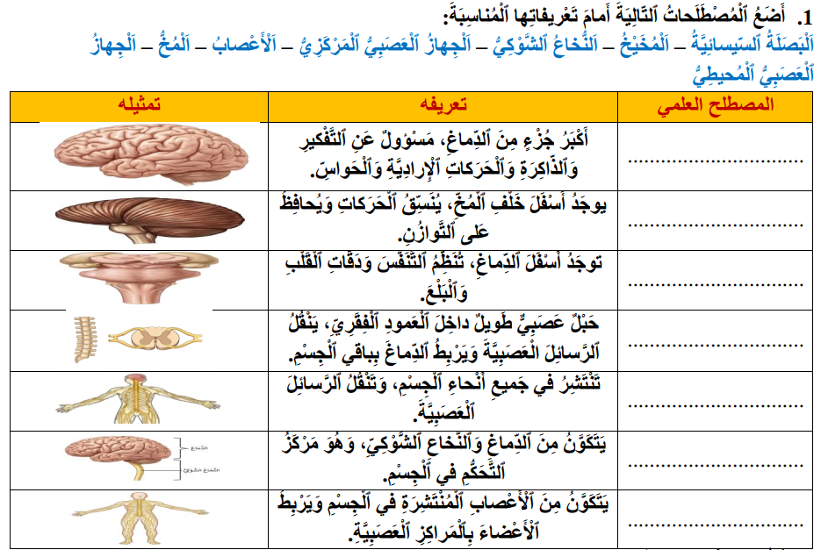
لَدَيكُمْ 5 دَقائِق، خُذُوا كُرَّاسَاتِكُمْ، وَأَنْجِزوا التَّمْرِينِ 1 صفحة 4.

Slide 17
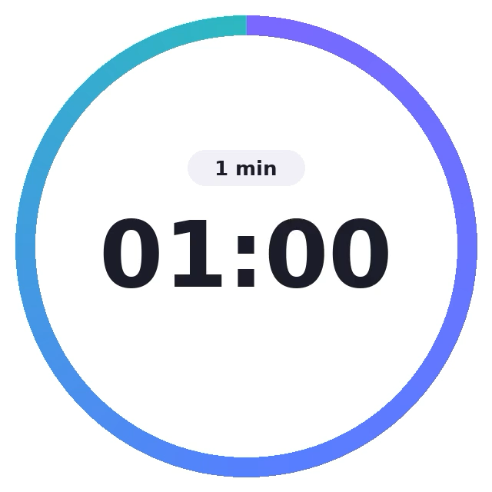
صححوا
اَلْمُخُّ
اَلْمُخَيْخُ
اَلْبَصَلَةُ ﭐلسّيسائِيَّةُ
اَلنُّخاعُ الشَّوْكِيُّ
اَلْأَعْصابُ
اَلْجِهازُ ﭐلْعَصَبِيُّ ﭐلْمَرْكَزِيُّ
اَلْجِهازُ ﭐلْعَصَبِيُّ ﭐلْمُحيطِيُّ

Slide 18

(ة)
النشاط الرئيسي
1
النمذجة
الممارسة الموجهة

Slide 19
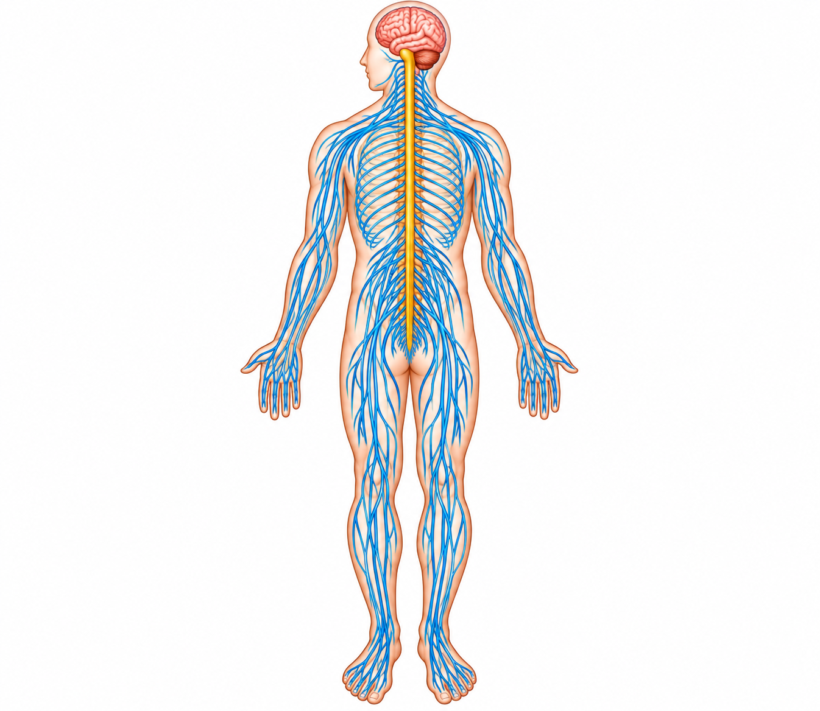
سَنَتَعَرَّفُ في هَذا الْفيدْيو على مكوّناتِ الْجِهازِ الْعَصَبِيِّ عِنْدَ الْإِنْسانِ، مِنْ خِلالِ مُلاحَظَةِ وَوَصْفِ رَسْمٍ تَخْطيطيٍِّ لَهُ.

Slide 20
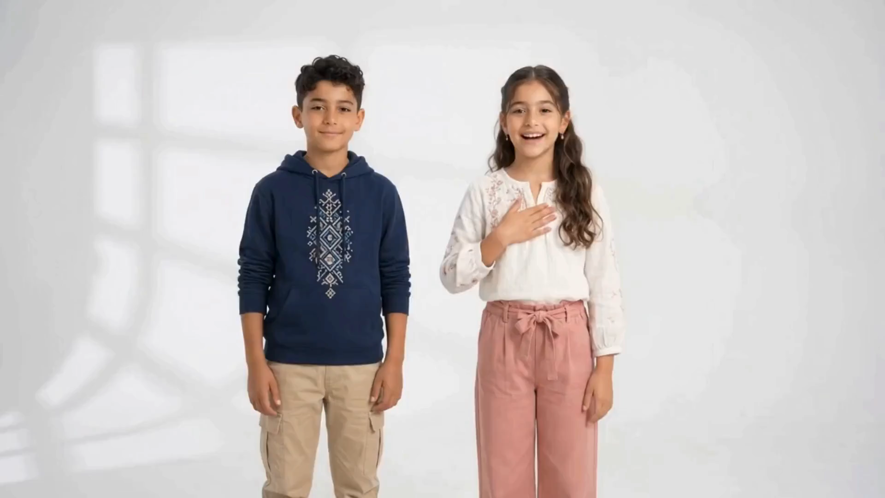

عرض فيديو النمذجة

Slide 21

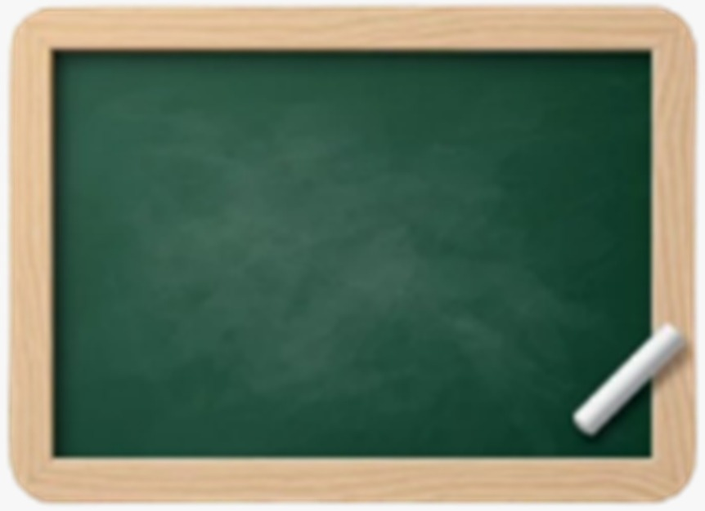
خذوا الألواح، ثم اكتبوا مكونات الدماغ

Slide 22
ارفعوا الألواح وصححوا
اَلْمُخُّ وَﭐلْمُخَيْخُ وَﭐلْبَصَلَةُ ﭐلسّيسائِيَّةُ

Slide 23
خذوا الألواح، ثم اكتبوا مكونات الجهاز العصبي المركزي.

Slide 24
ارفعوا الألواح وصححوا
اَلدِّماغُ وَﭐلْنُّخاعُ ﭐلشَّوْكِيُّ

Slide 25
لِنَتَذَّكَرْ ما تَعَلَّمْناهُ: مِنْ بَيْنِ ٱلْمَهاراتِ الَّتي يَسْتَخْدِمُها ﭐلْعُلَماءُ في ﭐلتَّقَصّي ٱلْعِلْمِيِّ، وَٱلَّتي تُساعِدُ عَلى جَمْعِ ٱلْمَعْلوماتِ وَٱلْإِجابَةِ عَنِ ٱلْأَسْئِلَةِ ٱلْمُتَعَلِّقَةِ بِٱلْعالَمِ مِنْ حَوْلِنا، هُناكَ مَهارَتان أساسيتان :
اَلْمُلاحَظَةُ: اِسْتِخْدامُ ﭐلْحَواسِّ لِلِانْتِباهِ إِلى ﭐلْأَشْياءِ وَتَحْديدِ خَصائِصِها (أَنْتَبِهُ إِلى: مَوْقِعُ ﭐلْأَجْزاءِ، شَكْلُها، اِمْتِدادُها وَتَفَرُّعُها).
اَلْوَصْفُ: اَلتَّعْبيرُ بِـﭐلْكَلِماتِ شفويا أَوِ كِتابَة عَنْ خَصائِصِ ﭐلشَّيْءِ ﭐلَّذي لاحَظْناهُ (أَسْتَعْمِلُ كَلِماتٍ مِثْلَ: في ﭐلرَّأْسِ – في ﭐلظَّهْرِ – أَسْفَلَ – خَلْفَ – يَمْتَدُّ – يَتَفَرَّعُ).
اَلْجِهازُ ﭐلْعَصَبِيُّ = اَلْجِهازُ ﭐلْعَصَبِيُّ ﭐلْمَرْكَزِيُّ (اَلدِّماغُ وَﭐلنُّخاعُ ﭐلشَّوْكِيُّ) + اَلْجِهازُ ﭐلْعَصَبِيُّ ﭐلْمُحيطِيُّ (اَلْأَعْصابُ)

Slide 26
(ة)
النشاط الرئيسي
1
النمذجة
الممارسة الموجهة

Slide 27
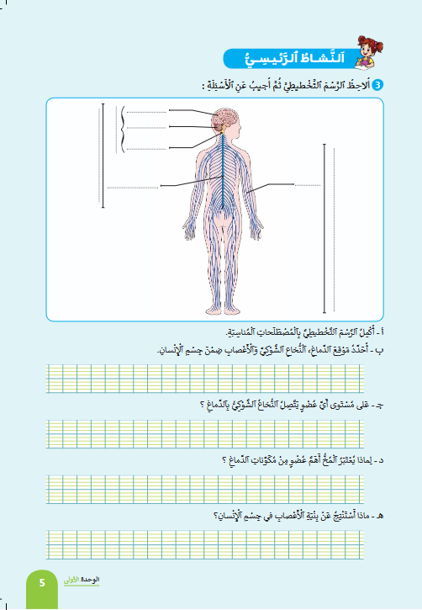
الآن، خذوا كراساتكم ص 5 ثم أجيبوا على النشاط 3 بشكل فردي، و تقاسموا إجاباتكم ثنائيا

Slide 28
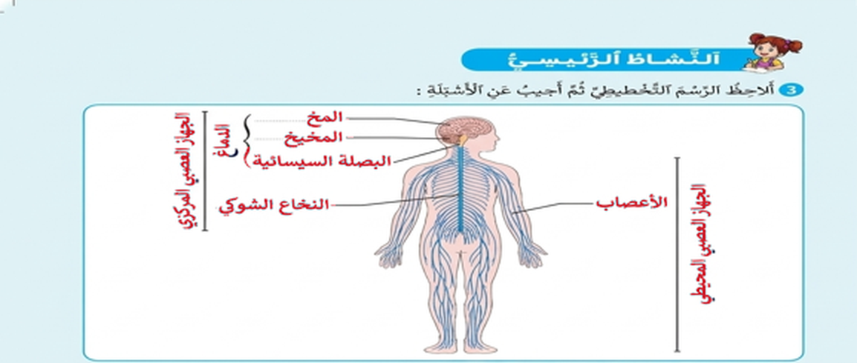
الآن، صححوا السؤال (أ)، وقوموا بتعليل إجاباتكم

Slide 29
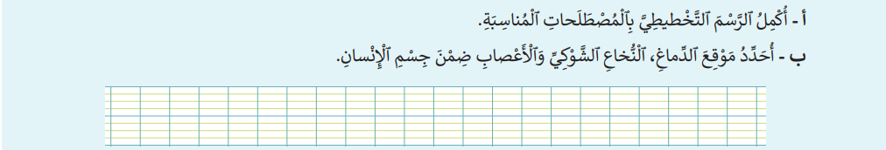
الآن، صححوا السؤال (ب)، وقوموا بتعليل إجاباتكم
اَلدِّماغُ داخِلَ ﭐلْجُمْجُمَةِ، اَلنُّخاعُ ﭐلشَّوْكِيُّ داخِلَ ﭐلْعَمودِ ﭐلْفِقَرِيِّ وَﭐلْأَعْصابُ تَنْتَشِرُ في جَميعِ أَنْحاءِ ﭐلْجِسْمِ.

Slide 30
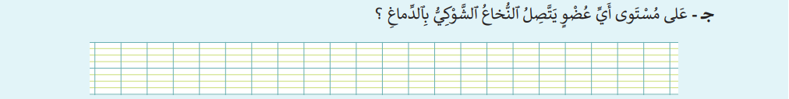
الآن، صححوا السؤال (ج)، وقوموا بتعليل إجاباتكم
يَتَّصِلُ ﭐلنُّخاعُ ﭐلشَّوْكِيُّ بِالدِّماغِ عَلى مُسْتَوى ﭐلْبَصَلَةِ ﭐلسّيسائِيَّةِ.

Slide 31
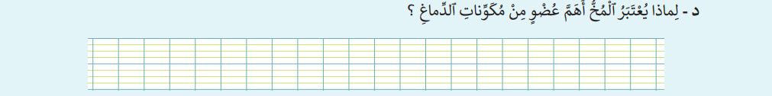
الآن، صححوا السؤال (د)، وقوموا بتعليل إجاباتكم
لأَِنَّهُ ﭐلْعُضْوُ ﭐلْكَبيرُ وَﭐلْمَسْؤولُ عَنْ تَحْليلِ ﭐلْمَعْلوماتِ ﭐلْحِسِّيَّةِ وَﭐلْمُتَحَكِّمُ في ﭐلْحَرَكَةِ
وَﭐلتَّفْكيرِ.

Slide 32
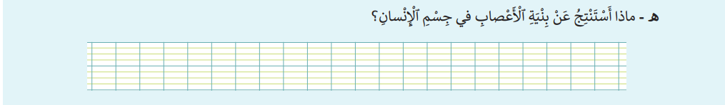
الآن، صححوا السؤال (ه)، وقوموا بتعليل إجاباتكم
تَتَكَوَّنُ ﭐلْأَعْصابُ مِنْ حُزَمِ أَلْيافٍ دَقيقَةٍ تَنْطَلِقُ مِنَ ﭐلْمَراكِزِ ﭐلْعَصَبِيَّةِ لِتَصِلَ لِكُلِّ
ﭐلْأَعْضاءِ.

Slide 33

(ة)
التدرب والإغناء
3
أنشطة التدرب
أنشطة الإغناء

Slide 34

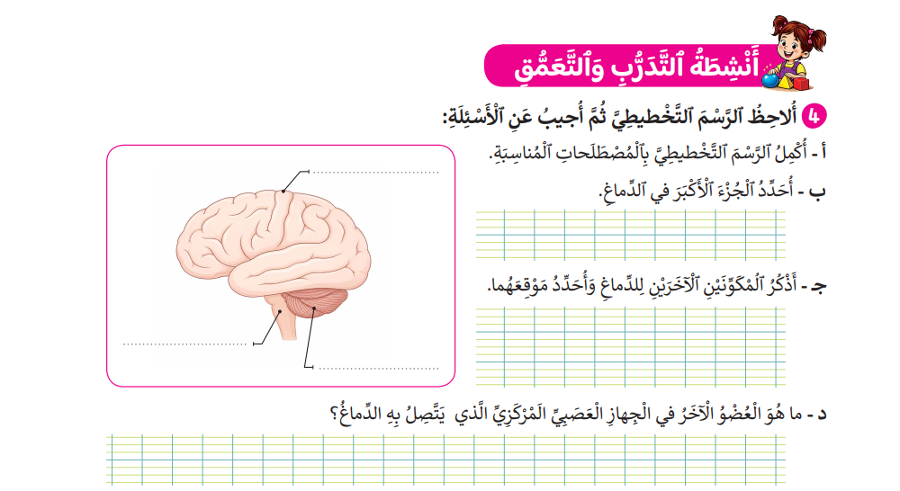
أنجزوا التمرين 4 ص 6. سأمر بين الصفوف لمساعدتكم وتصحيح إنجازاتكم.

Slide 35
صححوا السؤال (أ)
اَلْمُخُّ
اَلْبَصَلَةُ
ﭐلسّيسائِيَّةُ
اَلْمُخَيْخُ

Slide 36
صححوا السؤال (ب)
اَلْمُخُّ
اَلْعُضْوُ ﭐلْكَبيرُ في ﭐلدِّماغِ هُوَ ﭐلْمُخُّ.
اَلْبَصَلَةُ
ﭐلسّيسائِيَّةُ
اَلْمُخَيْخُ

Slide 37
صححوا السؤال (ج)
اَلْمُخُّ
اَلْجُزْءُ ﭐلْأَكْبَرُ مِنَ ﭐلدِّماغِ هُوَ ﭐلْمُخُّ.
يَقَعُ اَلْمُخَيْخُ أَسْفَل خَلْفَ ﭐلْمُخِّ وَتَقَعُ ﭐلْبَصَلَةُ ﭐلسّيسائِيَّةُ في ﭐلْقاعِدَةِ.
اَلْبَصَلَةُ
ﭐلسّيسائِيَّةُ
اَلْمُخَيْخُ

Slide 38
صححوا السؤال (د)
اَلْمُخُّ
اَلْجُزْءُ ﭐلْأَكْبَرُ مِنَ ﭐلدِّماغِ هُوَ ﭐلْمُخُّ.
اَلْمُخَيْخُ يَقَعُ خَلْفَ وَأَسْفَلَ ﭐلْمُخِّ وَﭐلْبَصَلَةُ ﭐلسّيسائِيَّةُ تَقَعُ في ﭐلْقاعِدَةِ.
اَلْبَصَلَةُ
ﭐلسّيسائِيَّةُ
اَلْمُخَيْخُ
اَلْعُضْوُ ﭐلْآخَرُ في ﭐلْجِهازِ ﭐلْعَصَبِيِّ ﭐلْمَرْكَزِيِّ ﭐلَّذي يَتَّصِلُ بِالدِّماغِ هُوَ ﭐلنُّخاعُ ﭐلشَّوْكِيُّ.

Slide 39
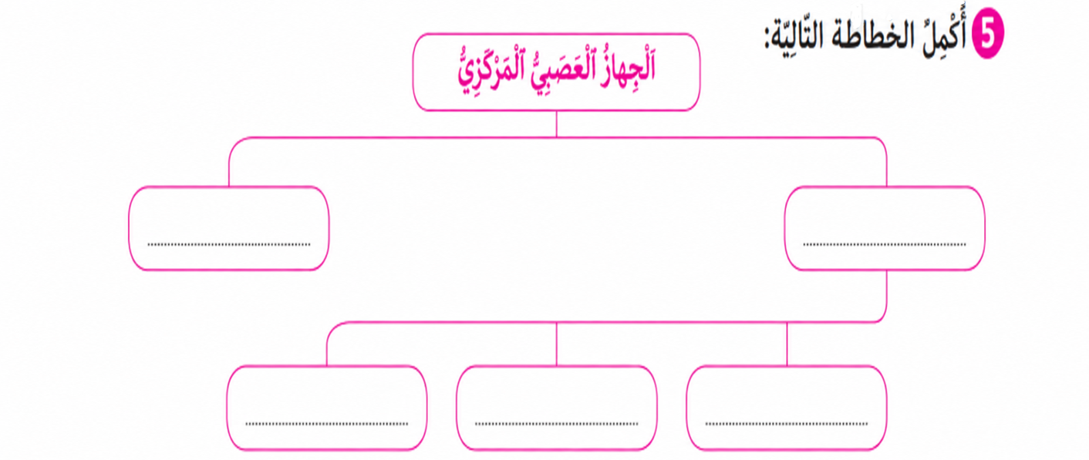
أنجزوا التمرين 5 ص 6. سأمر بين الصفوف لمساعدتكم وتصحيح إنجازاتكم.

Slide 40
صححوا
اَلنُّخاعُ ﭐلشَّوْكِيُّ
اَلدِّماغُ
اَلْبَصَلَةُ ﭐلسّيسائِيَّةُ
اَلْمُخَيْخُ
اَلْمُخُّ

Slide 41
(ة)
التدرب والإغناء
3
أنشطة التدرب
أنشطة الإغناء

Slide 42
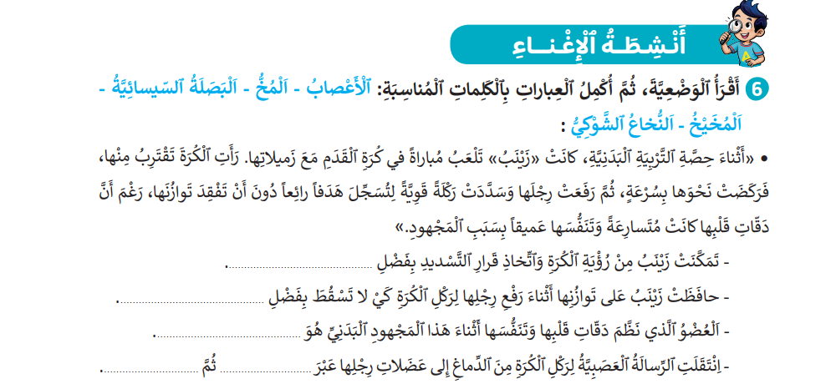
أَنْجِزوا في الْمَنْزِلِ نَشَاطَ الْإِغْناءِ رَقْمَ 6، صَفْحَةَ 6.

Slide 43

(ة)
اختتام الدرس
6

Slide 44
ماذا تعلمنا اليوم؟خذوا الألواح وأجيبوا عن السؤال التالي:
أُلاحِظُ ﭐلرَّسْمَ ﭐلتَّخْطيطِيَّ لِلْجِهازِ ﭐلْعَصَبِيِّ، ثُمَّ أُكْمِلُ:
أُلاحِظُ أَنَّ ﭐلْأَعْصابَ تَتَفَرَّعُ نَحْوَ مُخْتَلَفِ أَجْزاءِ ﭐلْجِسْمِ، لِذَلِكَ أَسْتَنْتِجُ أَنَّ ﭐلْجِهازَ ﭐلْعَصَبِيَّ ………………………………………............

Slide 45
ارفعوا الألواح وصححوا
يَمْتَدُّ وَيَتَّصِلُ بِمُخْتَلَفِ أَجْزاءِ ﭐلْجِسْمِ.

Slide 46
مَاذَا تَعَلَّمْنَا الْيَوْمَ؟
اَلْجِهازُ ﭐلْعَصَبِيُّ
اَلْجِهازُ ﭐلْعَصَبِيُّ ﭐلْمَرْكَزِيُّ
اَلدِّماغُ (اَلْمُخُّ، اَلْمُخَيْخُ، اَلْبَصَلَةُ ﭐلسّيسائِيَّةُ)
اَلنُّخاعُ ﭐلشَّوْكِيُّ
اَلْجِهازُ ﭐلْعَصَبِيُّ ﭐلْمُحيطِيُّ
اَلْأَعْصابُ

Slide 47
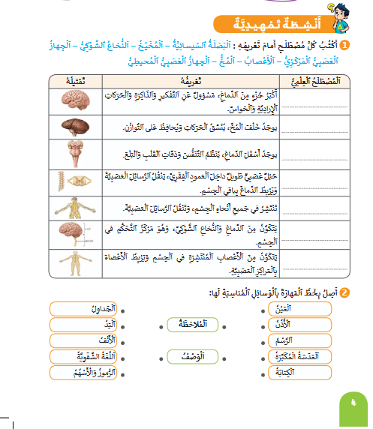
أَنْجِزوا في الْمَنْزِلِ النَّشاطَ 2 في الصَّفْحَةِ 4 وَالنَّشاطَ 6 في الصَّفْحَةِ 6.

Slide 48
إلى اللقاء. في الحصة القادمة، سنقوم بتصحيح الأنشطة التي ستنجزونها في المنزل.

Slide 49
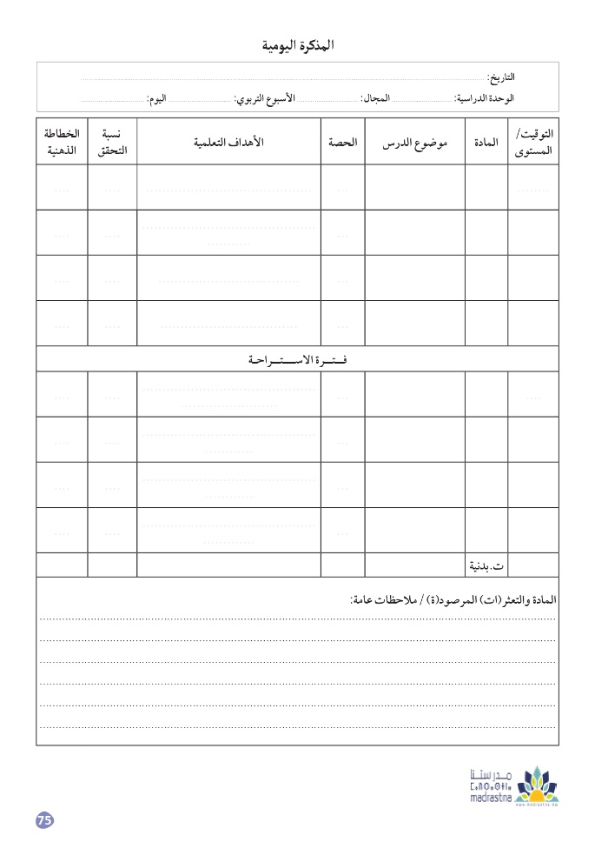

(ة)
بناء على إنجازات المتعلمات والمتعلمين خلال الممارسة المستقلة

